Slide 1
Minu eriline kogemus
Raido Randvere
Tammistu tööharjutuskeskuse abiaednik

Slide 2
Kes ma olen? Sündinud Tartus Elanud Võrus Koolis käisin Võru I KK ja Võru I 8-klassilises koolis Räpina Aianduskool – maastikuehituse eriala

Slide 3
Minu teekond Tammistusse Esimene kokkupuude 2003-2004 talgutel osalemine 2009 – tööpraktika – mida õppisin? 2011 – tugiisikuga töötamise teenus ja olin esimene töölepinguga erivajadusega inimene tööl Tammistus

Slide 4
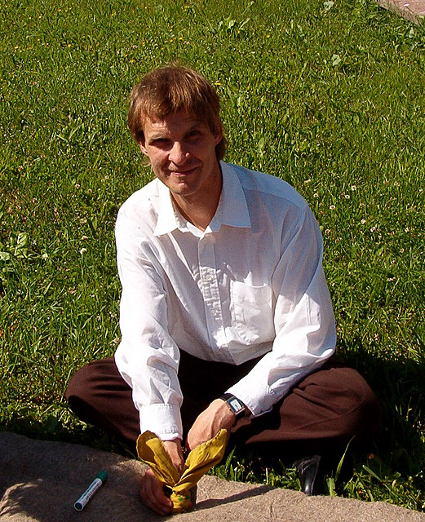
Minu tööd ja tegemised Tammistus Aiandus, pargikoristus, koristus- ja ehitustööd, käsitöö, meisterdamine, kangastelgedel kudumine, kudumine, heegeldamine, köögitööd. Võimalus on olnud erinevatel aladel end proovile panna. Kõige rohkem meeldib siiski aias askeldamine.

Slide 5
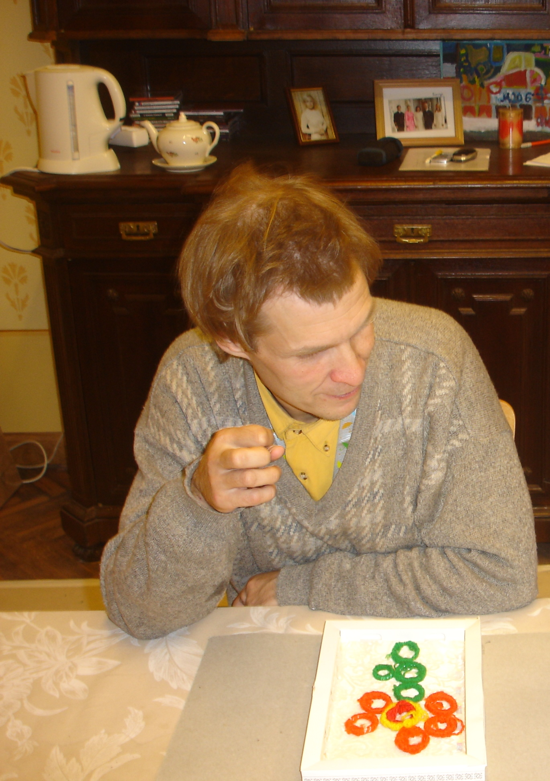
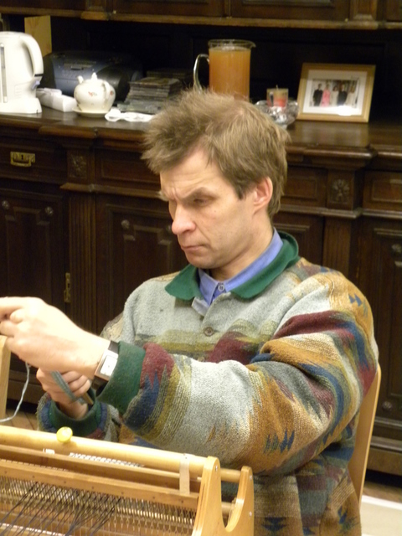
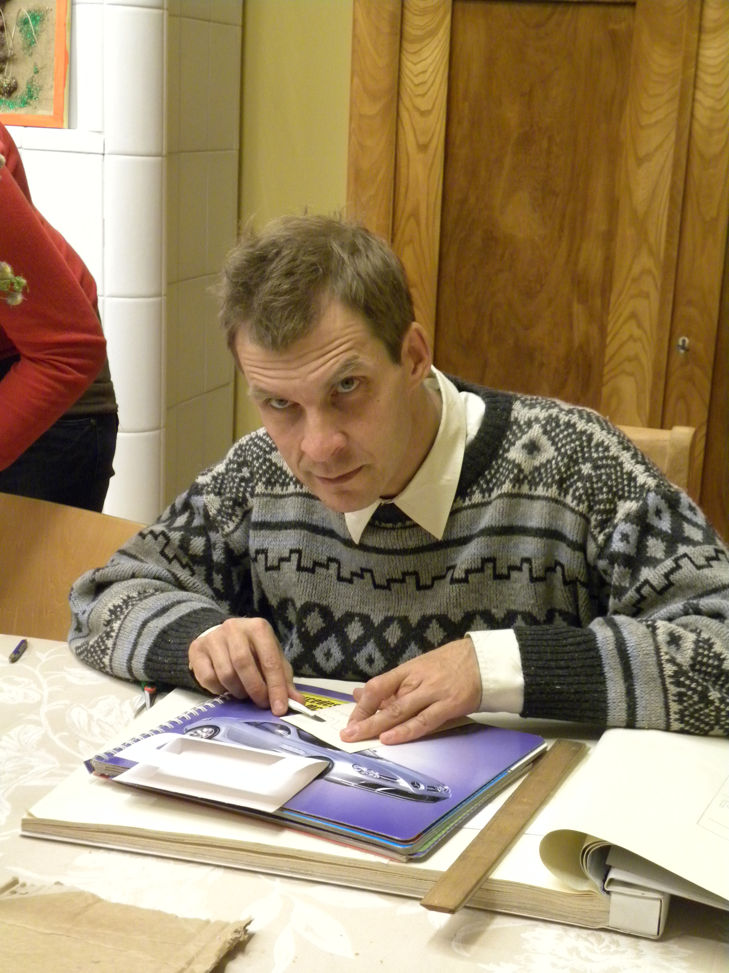

Slide 6
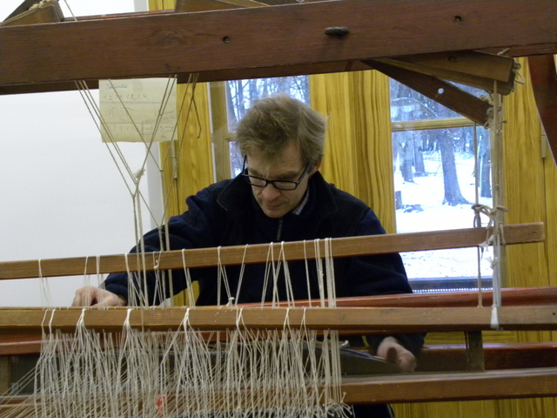
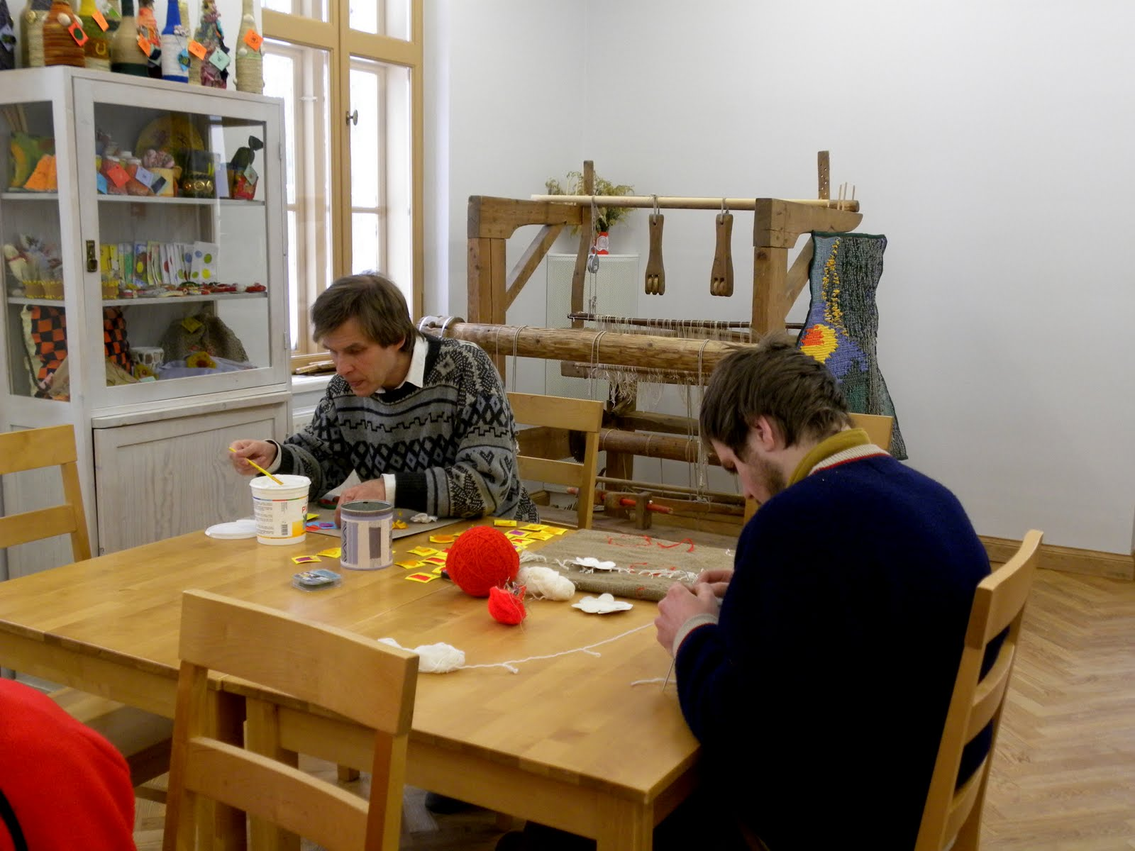
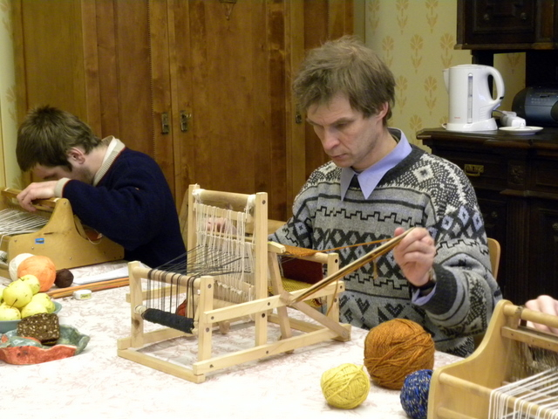

Slide 7
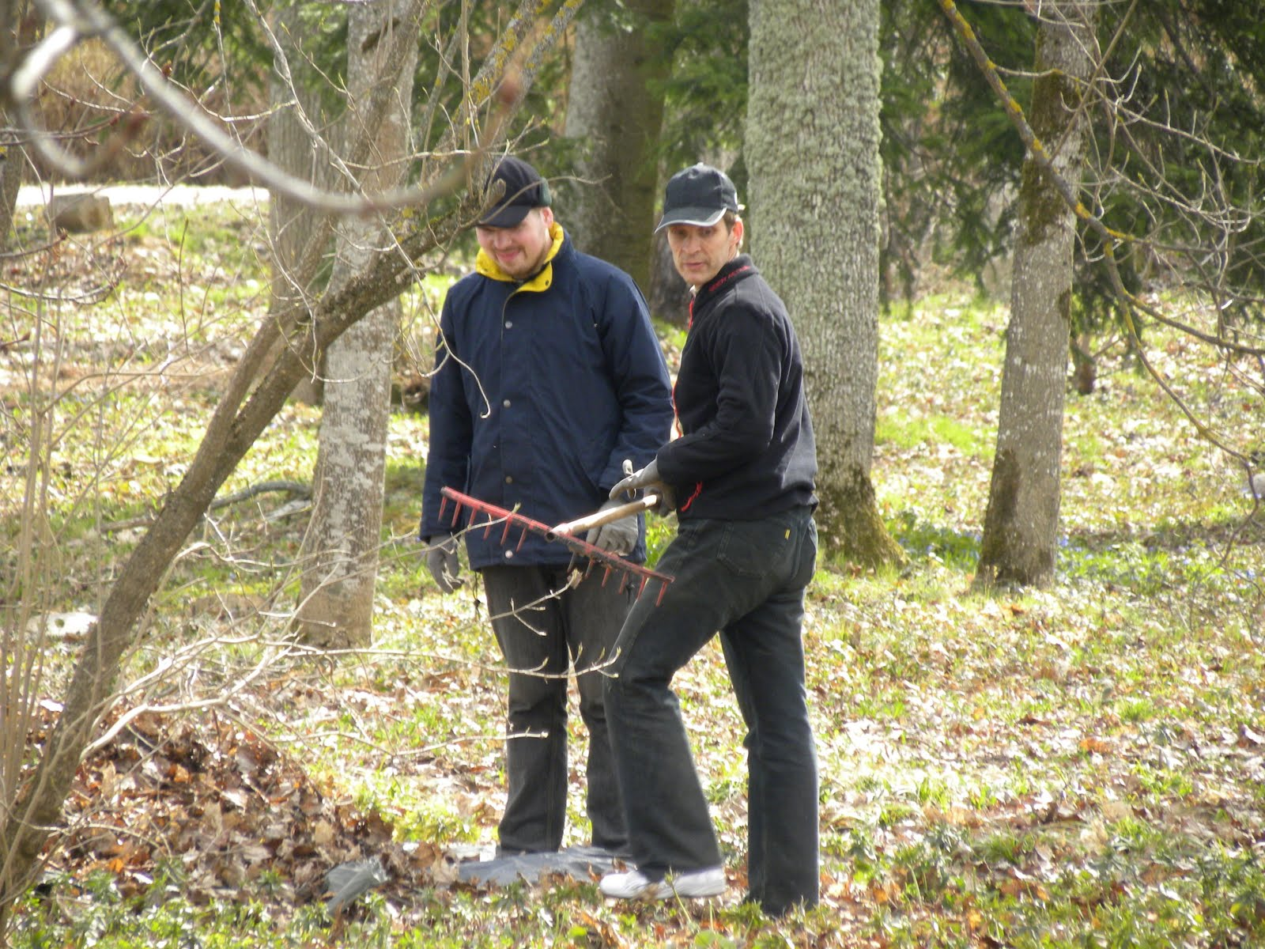
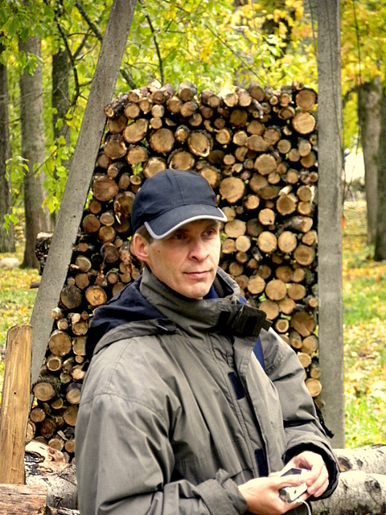
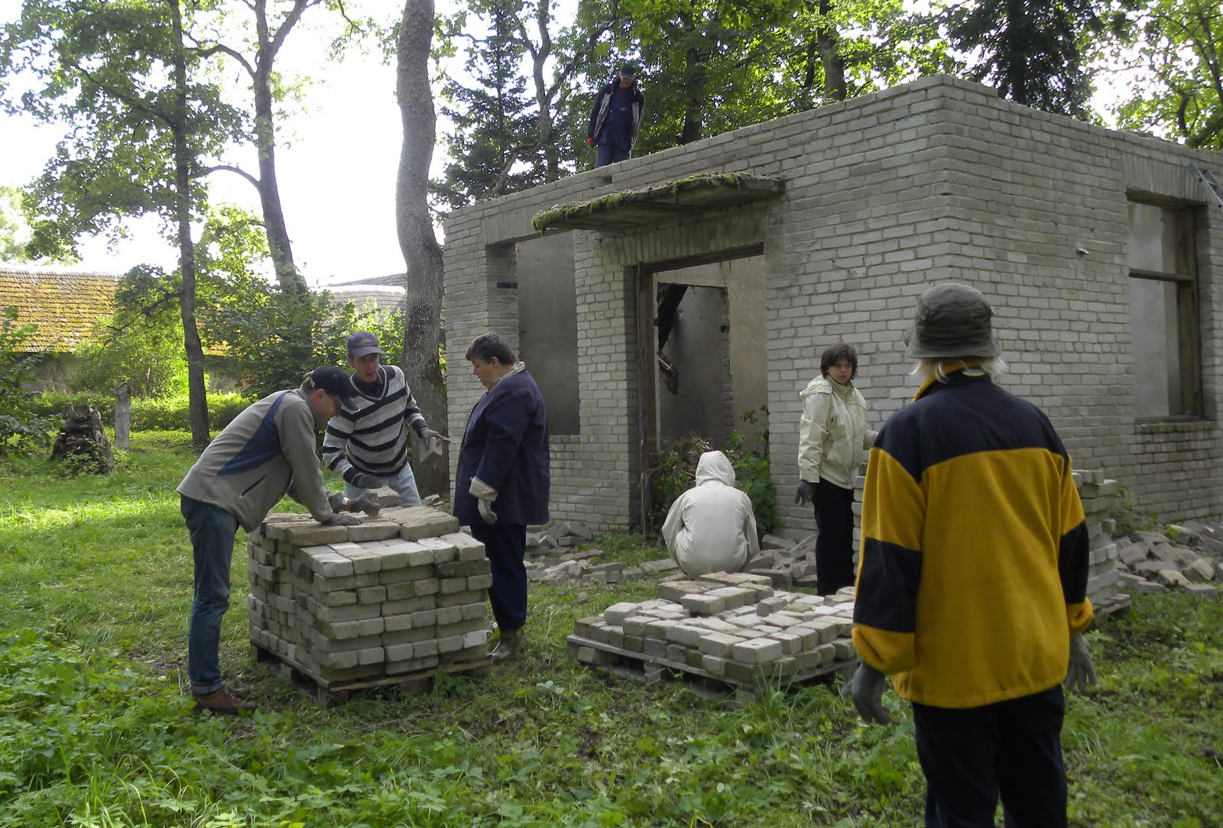

Slide 8
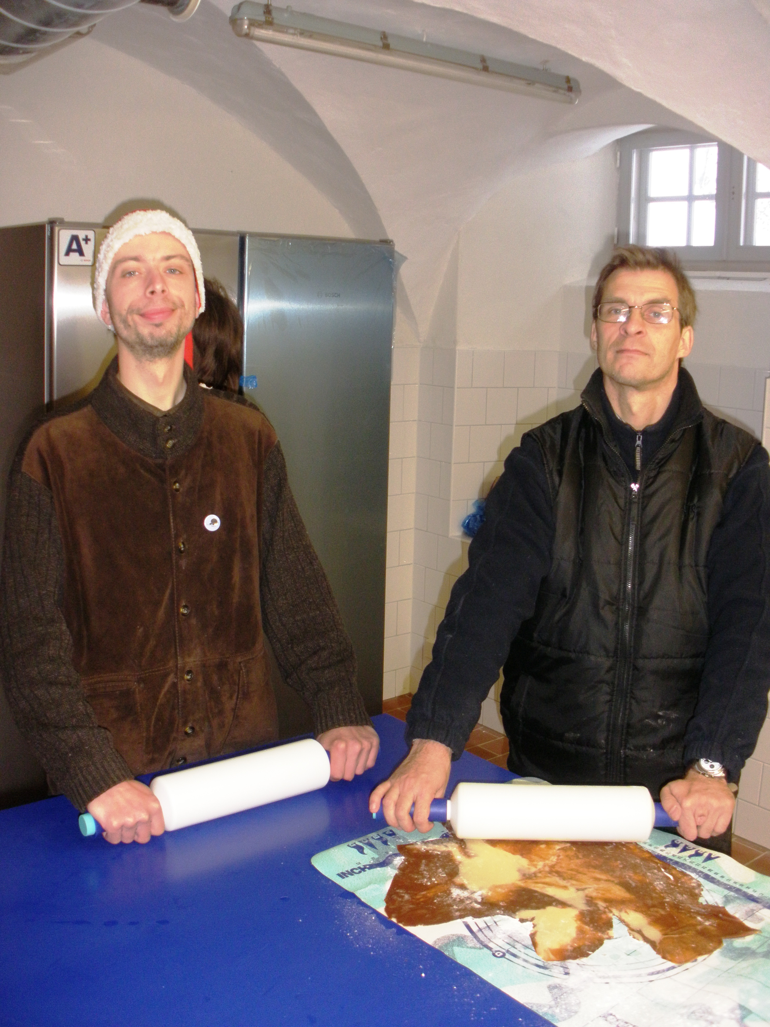
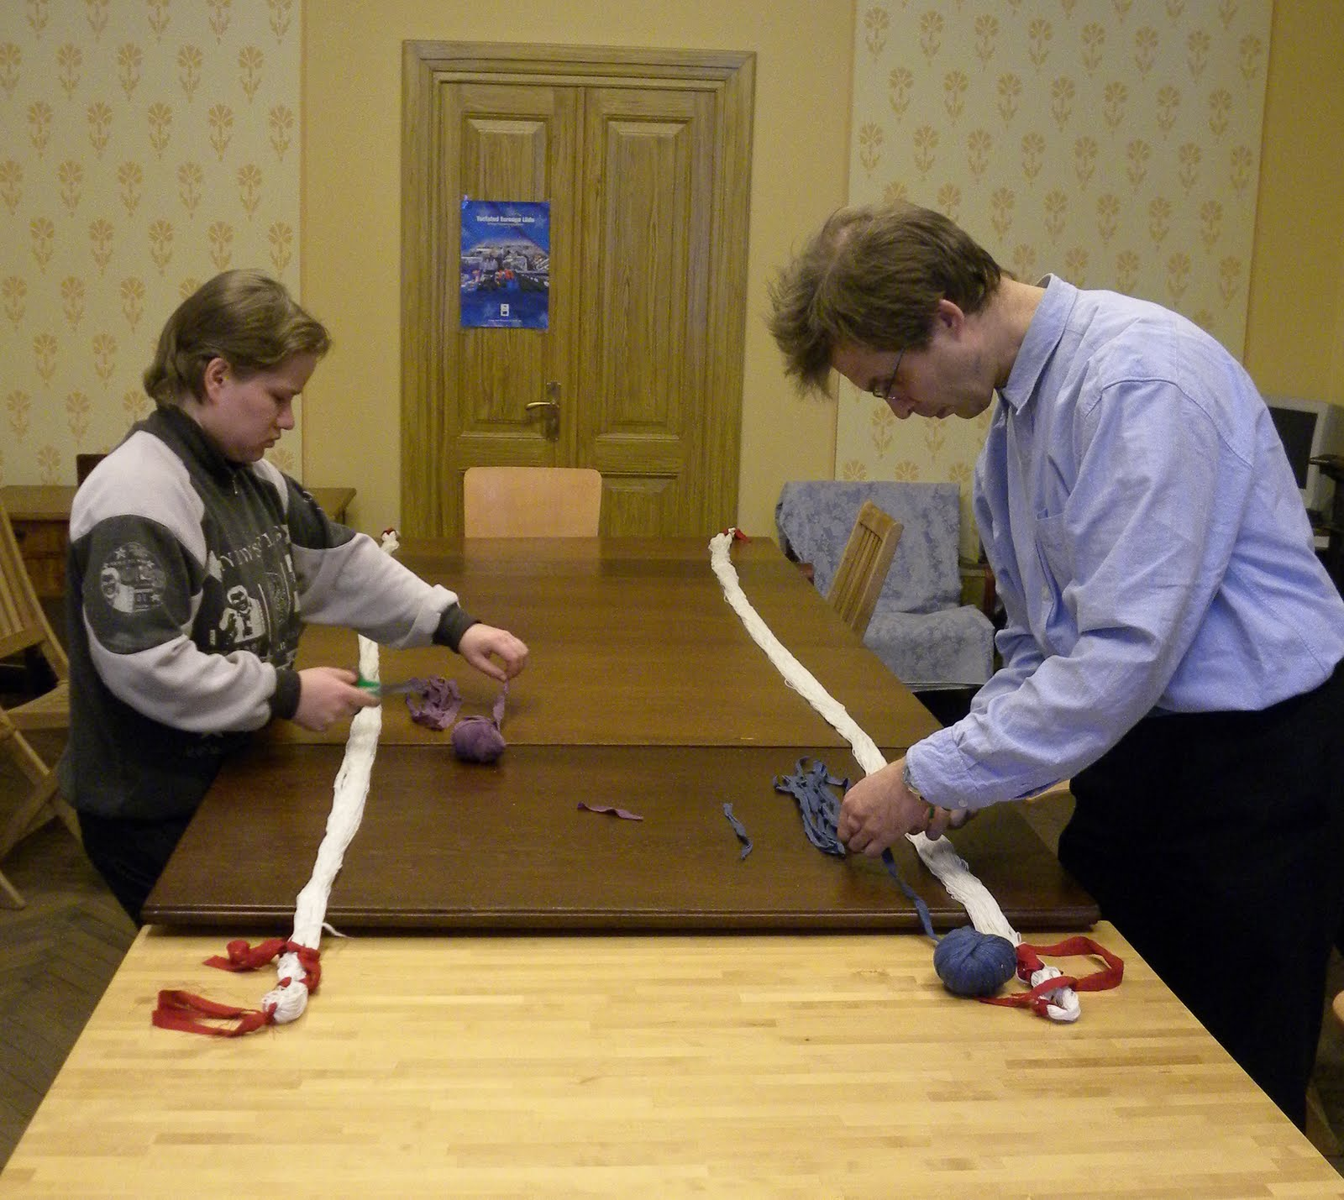

Slide 9
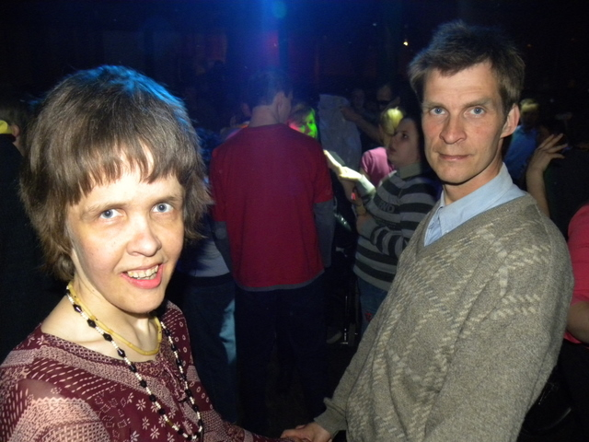
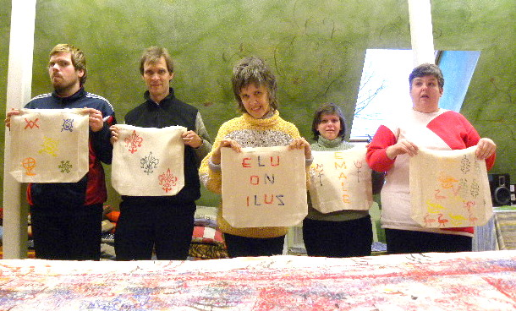
Mitte ainult töö, vaid lõbu ka!

Slide 10
Mida on andnud mulle töötamine Tammistus? töö pole olnud ainult töö, vaid ka teraapia enesekindluse kasv töö nautimine võimaluse tulla loodusesse ja viibida värskes õhus võimalus suhelda

Slide 11
Niimoodi see elu meil siin Tammistus käib!

Slide 12
Aitäh kuulamast!

